Slide 1



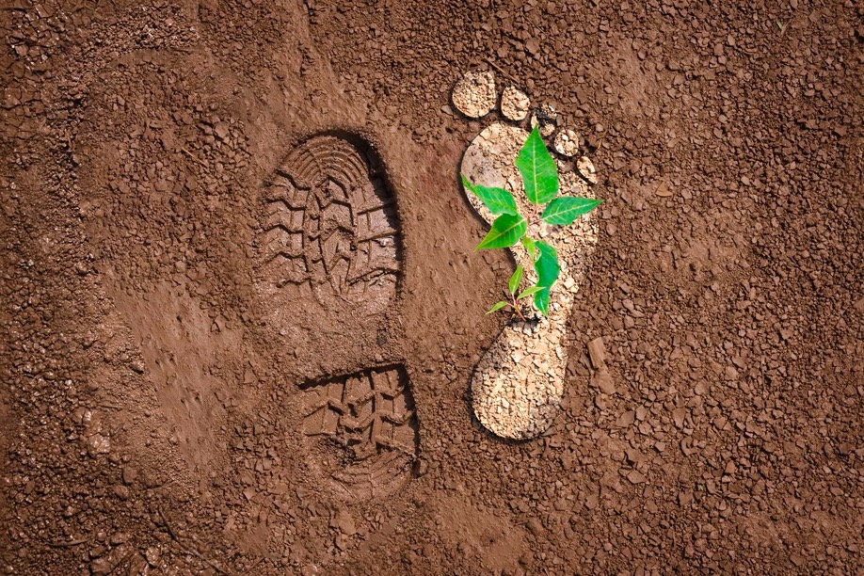

REDUZIERTER ÖKOLOGISCHER FUSSABDRUCK

Slide 2




REDUZIERTER ÖKOLOGISCHER FUSSABDRUCK
2
UNSER KONZEPT
PRODUKTION
Um es Dir einfacher zu machen, deine Arbeit nachhaltig zu gestalten, setzen wir auf ein ressourcenschonendes Produktions- und Verpackungskonzept.
Wir entwickeln Produkte, die Dir nicht nur dabei helfen präziser und effizienter
zu arbeiten, sondern auch verantwortungs- und umweltbewusster.
VERPACKUNG
LOGISTIK
SERVICE

Slide 3
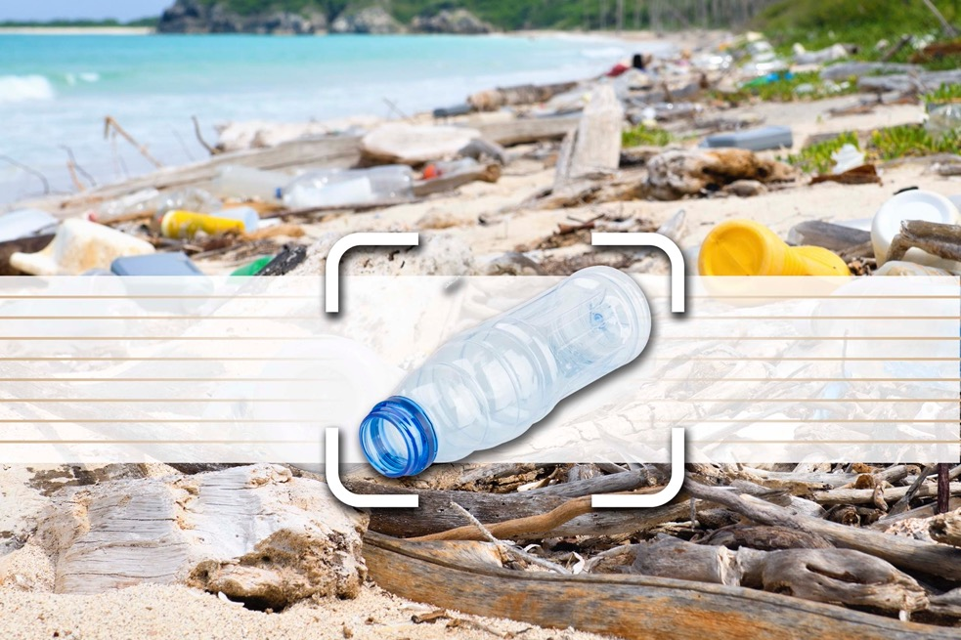

REDUZIERTER ÖKOLOGISCHER FUSSABDRUCK
3
PRODUKTION
85 – 95% RECYCELTES PLASTIK

Slide 4
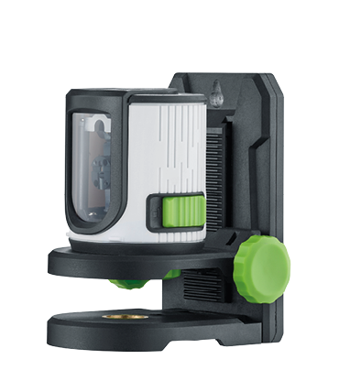

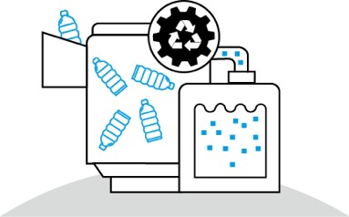
REDUZIERTER ÖKOLOGISCHER FUSSABDRUCK
4
PRODUKTION
Wir stehen zur Nachhaltigkeit in „Wort und Tat“.
Uns ist es gelungen, recycelte Materialien einzusetzen und zu verarbeiten. Der Qualitätsstandard bleibt dabei hoch.
PRODUKTGEHÄUSE
Das Produktgehäuse sowie einzelne Plastikkomponenten bestehen aus bis zu 95 Prozent recycelten Plastik.
Durch die Verwendung von recycelten Kunststoffen wird weniger Energie bei der Herstellung des Materials aufgewendet und die Resscource Erdöl geschont.

Slide 5

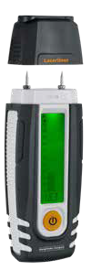
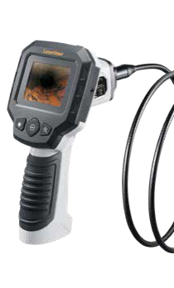
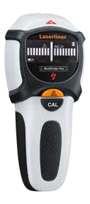
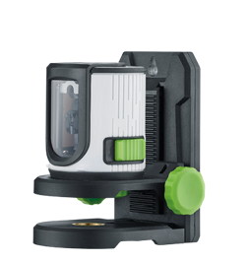
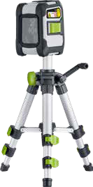
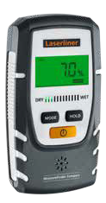
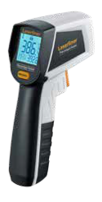


REDUZIERTER ÖKOLOGISCHER FUSSABDRUCK
5
PRODUKTE

Slide 6
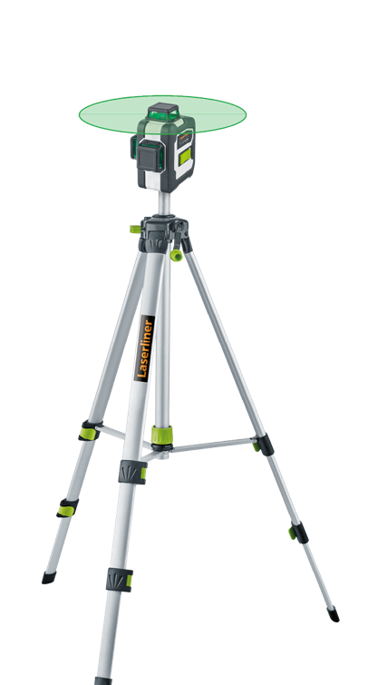
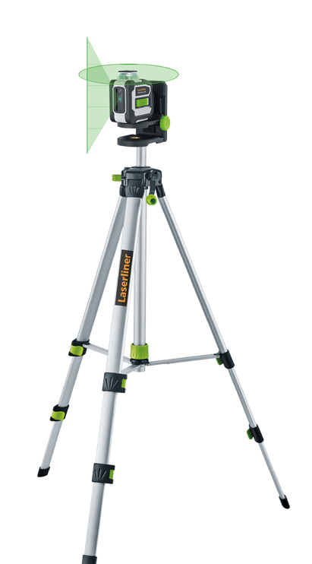
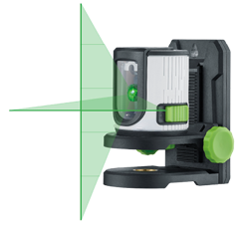
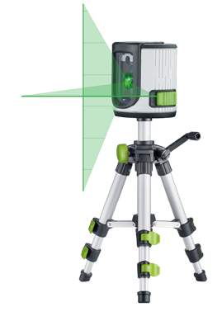

REDUZIERTER ÖKOLOGISCHER FUSSABDRUCK
6
PRODUKTE
EasyCross-Laser Green Set
EasyCross-Laser Work Set
CompactLine-Laser G360 Set
CompactPlane-Laser 3G Set 150

Slide 7
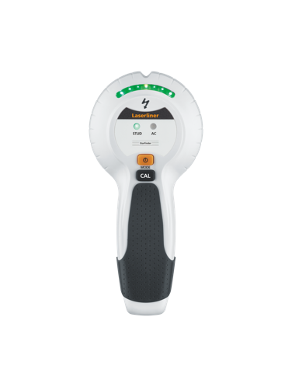
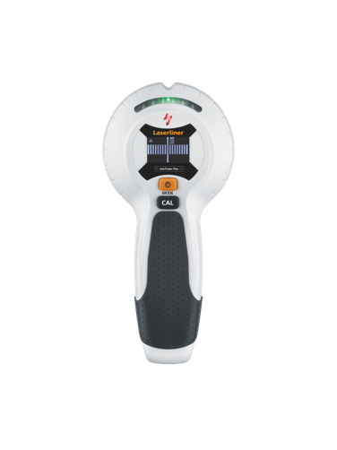
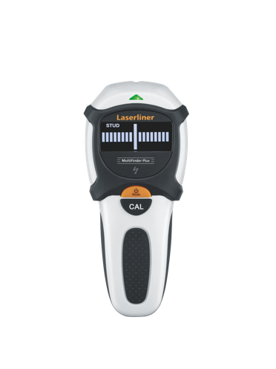
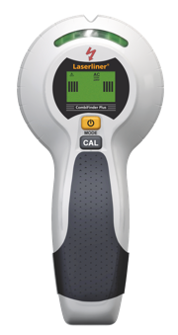
REDUZIERTER ÖKOLOGISCHER FUSSABDRUCK
7
PRODUKTE
StarFinder
StarFinder Plus
MultiFinder Plus
CombiFinder Plus

Slide 8
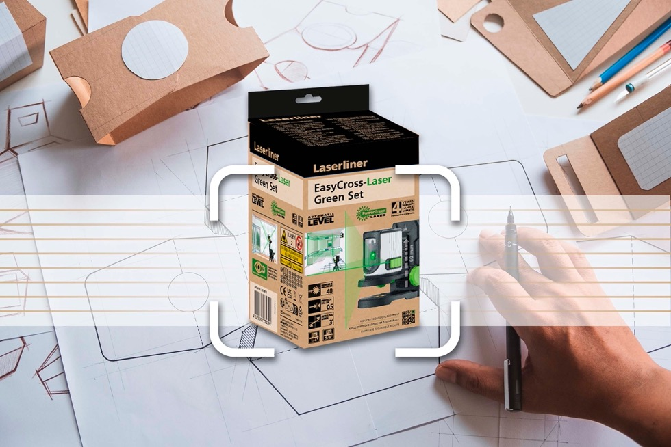
REDUZIERTER ÖKOLOGISCHER FUSSABDRUCK
8
VERPACKUNG
100% PLASTIKFREI

Slide 9

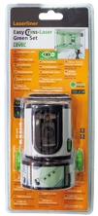
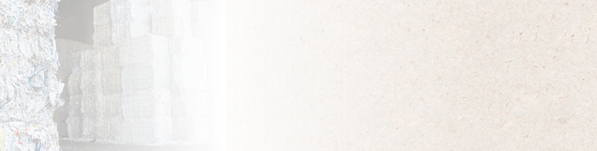
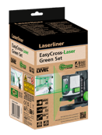

REDUZIERTER ÖKOLOGISCHER FUSSABDRUCK
9
VERPACKUNG
2-welliger bedruckter Faltkarton
Die vollständige Recyclingfähigkeit des Materials gehört zu den Eigenschaften, die unsere umweltfreundliche Verpackung auszeichnet.
75% Anteil von Altpapiere
CO2-neutral
100% recyclebar
ALT
NEU
Kein innenliegendes Füllmaterial aus Plastik, Styropor oder Schaumstoff
Plastik- Blister
Recycelter Karton
Verzicht auf mineralölhaltige Druckfarben

Slide 10
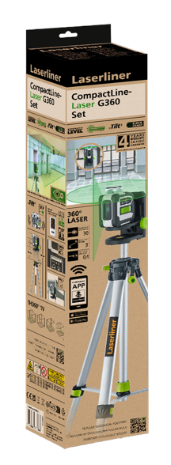
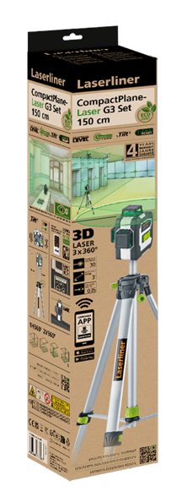
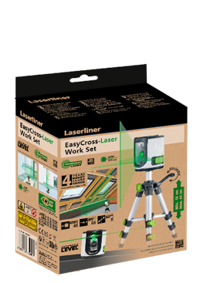
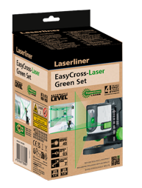
REDUZIERTER ÖKOLOGISCHER FUSSABDRUCK
10
VERPACKUNG
EasyCross-Laser Green Set
EasyCross-Laser Work Set
CompactLine-Laser G360 Set
CompactPlane-Laser 3G Set 150

Slide 11
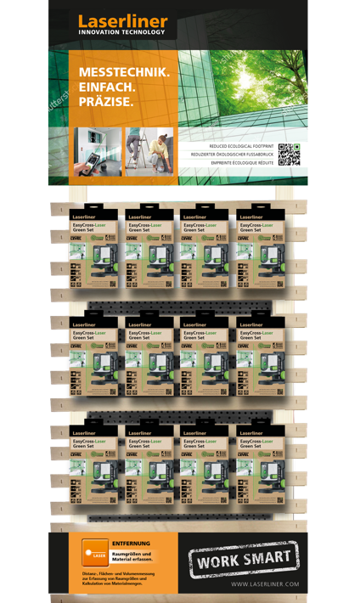
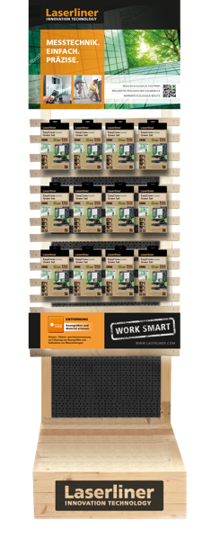


REDUZIERTER ÖKOLOGISCHER FUSSABDRUCK
11
PRÄSENTATION

Slide 12

REDUZIERTER ÖKOLOGISCHER FUSSABDRUCK
12
LOGISTIK
WENIGER VERPACKUNG – MEHR PLATZ

Slide 13
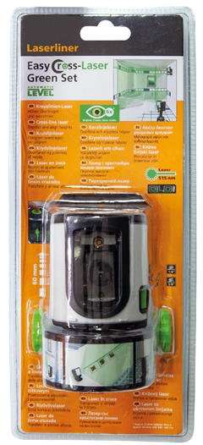
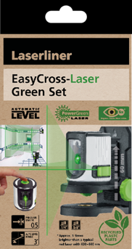
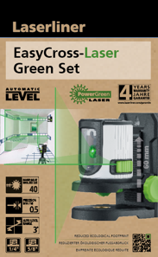
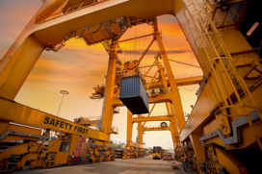
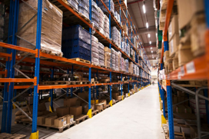
REDUZIERTER ÖKOLOGISCHER FUSSABDRUCK
13
LOGISTIK
Optimierte Verpackungsgröße

Slide 14
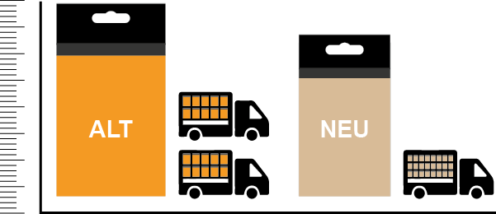
REDUZIERTER ÖKOLOGISCHER FUSSABDRUCK
14
LOGISTIK
Keine zu großen Verpackungen mehr!
Durch die Reduzierung der Verpackungs- größe, können Ressourcen eingespart werden. Wir verpacken die Produkte ohne überflüssigen Hohlraum.
Mehr Containerkapazität bei der Verschiffung
Mehr LKW-Ladekapazität
Lagerplatzoptimierung
Lagerfläche effizient nutzen
Mehr Platz im Lager
Reduzierung der Verpackungsgröße

Slide 15

REDUZIERTER ÖKOLOGISCHER FUSSABDRUCK
15
SERVICE
REPARIEREN STATT WEGWERFEN!

Slide 16


REDUZIERTER ÖKOLOGISCHER FUSSABDRUCK
16
SERVICE
Nachhaltigkeit fängt mit einem guten, zuverlässigen Service an.
Ein Produkt reparieren zu lassen, ist oft günstiger, als es neu zu kaufen. Zudem wird durch die Reparatur die Anhäufung von Elektroschrott verringert und die Umwelt geschont.
Schnelle Reparturabwicklung
Ersatzteilservice
Überprüfungs-/Kalibrierservice
Ersatzteillager
4 JAHRE GARANTIE

Slide 17
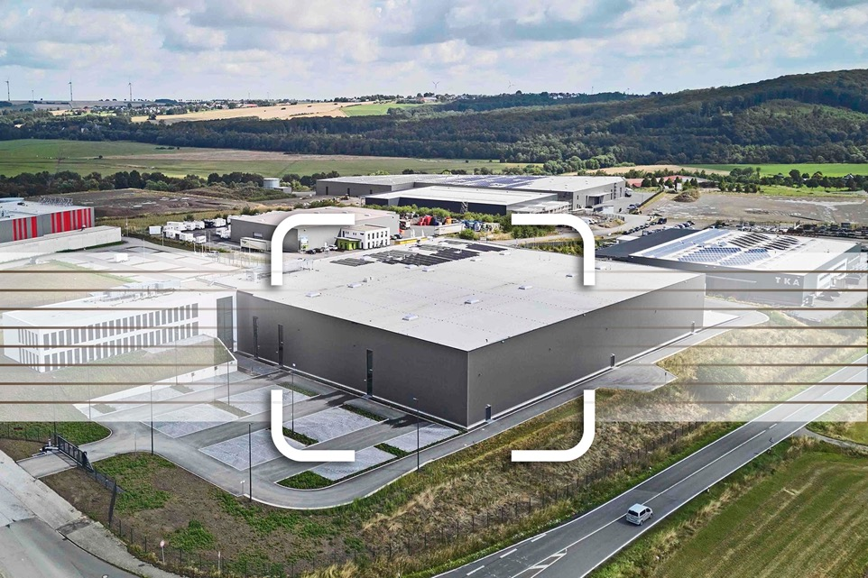
REDUZIERTER ÖKOLOGISCHER FUSSABDRUCK
17
WIR ÜBER UNS
45% WENIGER PRIMÄR- ENERGIE

Slide 18

REDUZIERTER ÖKOLOGISCHER FUSSABDRUCK
18
WIR ÜBER UNS
Mit gutem Beispiel voran: Investition in eine grüne Zukunft.
Klimaschutz und Energieversorgung für die Zukunftsfähigkeit unseres Wirtschaftsstandorts im Sauerland.
Reduzierter CO2-Ausstoß
Photovoltaikanlage zur Energiegewinnung
Energieeffizienz nach EG 55

Slide 19
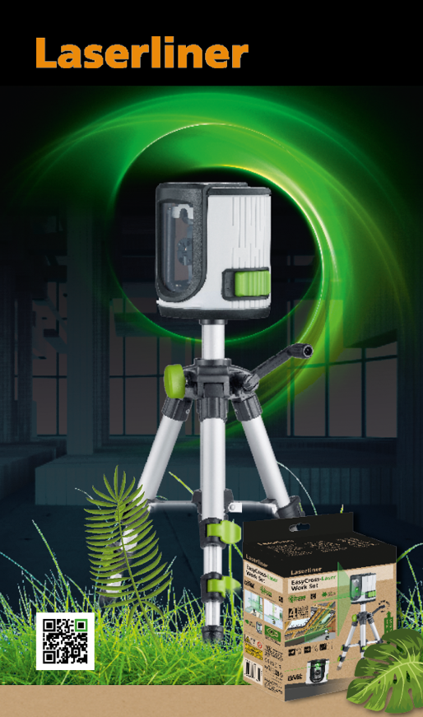
ENDE

